Slide 1

第六章 数理统计的基本概念

Slide 2


学 习 内 容
§5.1 总体、样本、统计量
§5.2 常用统计量的分布
§5.3 正态总体的抽样分布
§5.4 抽样分布上的 分位数
Notes:
As a result of this class, you will be able to ...

Slide 3

§5.1 总体与样本
数理统计的任务:
观察现象,收集资料,创建方法,分析推断。
统计推断: 伴随着一定概率的推测。
特点: 由“部分”推断“整体”。
有限总体
无限总体
总体: 研究对象的全体(整体)。
个体: 每一个研究对象。
实际上是对总体的一次观察。

Slide 4
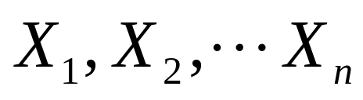
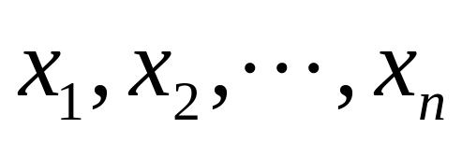
样本: 抽样结果得到总体的一组试验数据（观测
值）。常说, 来自(或取自 )某总体的样本。
样本容量: 样本中所含个体的数量。
从数学上说，总体就是一个随机变量.
样本：在总体 X 中随机抽取n个个体
简单随机样本:
若
相互独立且与总体X有相同的分布
样本值: 样本
的观察值
样本具有二重性:
在抽样前,它是随机向量;
在抽样后,它是数值向量(随机向量的取值)。

Slide 5
实 例
如 检验一批灯泡的质量,从中选择100只,则
总体:这批灯泡(有限总体)
个体:这批灯泡中的每一只
样本:抽取的100只灯泡(简单随机样本)
样本容量:100
样本检验值: x₁,x₂,…,x₁₀₀
X
X₁,X₂,…,X₁₀₀
100
样本值

Slide 6
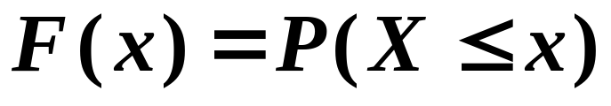
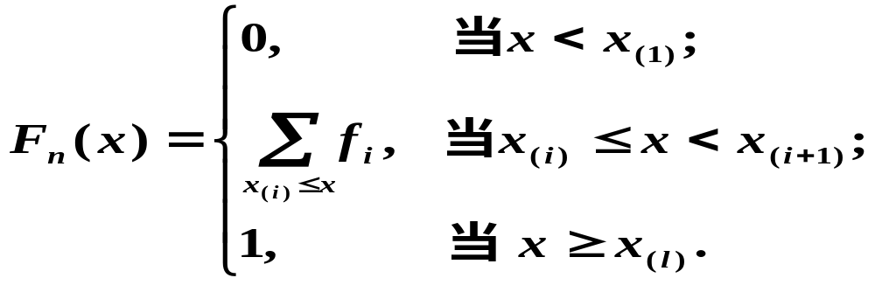
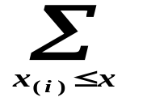






分布函数
总体分布函数
样本分布函数
其中和式 是对小于或等于 的一切 的频率 求和 。（ ）
对于给定的x , F_{n}(x)表示事件X x的频率,
而F(x)表示事件X x发生的概率.
根据伯努力大数定理知, F_{n}(x)按概率收敛于F(x).

Slide 7
统计的一般步骤:
总体
选择个体
样本
观测样本
样本观察值
(数据)
数据处理
样本有关结论
统计量
推断总体性质
为了集中简单随机样本所带来的总体信息,考虑样本的函数,且不含任何未知参数,这样的“不含未知参数的样本的函数”称为统计量。

Slide 8
§5.2 统计量
定义:
设X₁, X₂, …, X_{n}是来自总体X的一个样本, 又设
T(X₁, X₂, …, X_{n})是一个函数, 如果T中不含有未知参数, 则称T(X₁, X₂, …, X_{n})为统计量.
备注：
统计量是样本的函数, 是一个随机变量;
如果x₁, x₂, …, x_{n}是一组样本值, 则T(x₁, x₂, …, x_{n})是统计量T(X₁, X₂, …, X_{n})的一个观察值;
统计量的分布称为抽样分布.

Slide 9
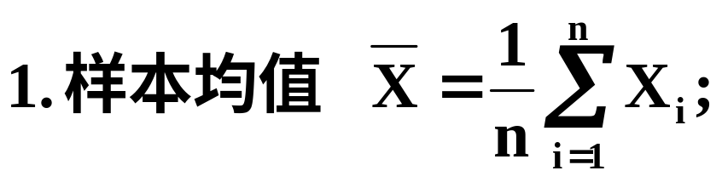
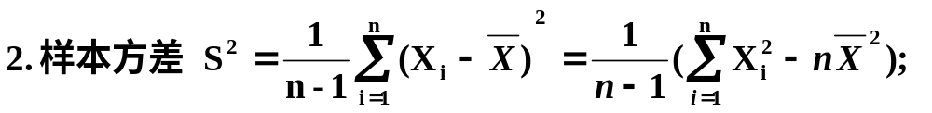
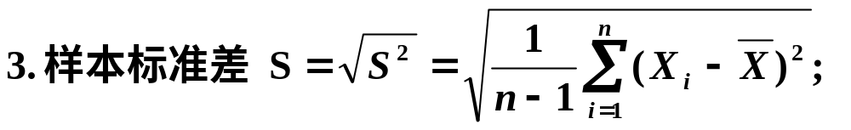
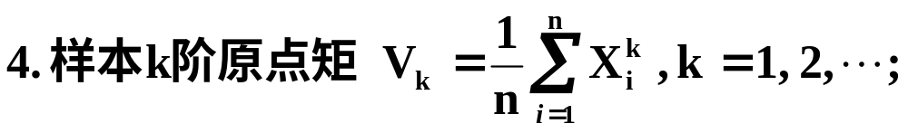
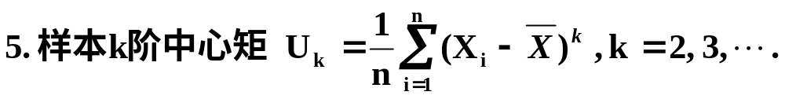
常用的统计量

Slide 10


§5.3 数理统计中的某些常用分布
分布
t-分布
F-分布
上α 分位点

Slide 11
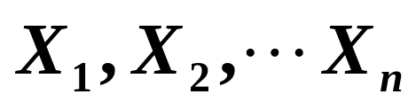
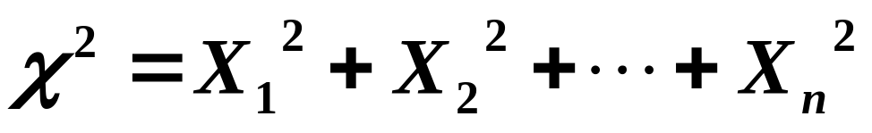
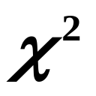
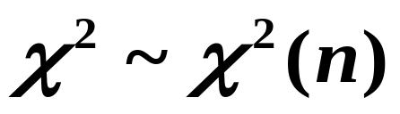
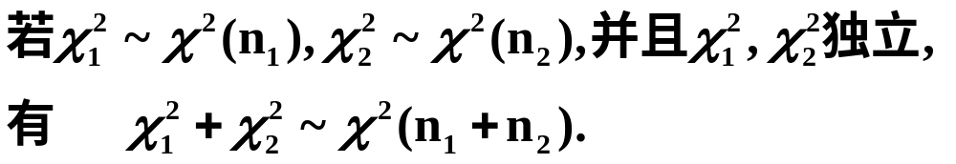
分布
定义：
设 相互独立，且都服从N(0, 1)分布，
则称随机变量
服从自由度为 n 的
分布，记
性质：
1.

Slide 12

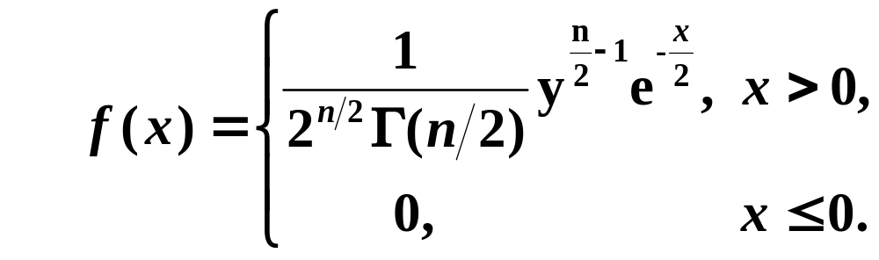
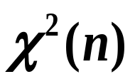
的密度曲线
f(x)
n=1
n=4
n=10
x
随着n的增大,密度曲线逐渐趋于平缓,对称.

Slide 13
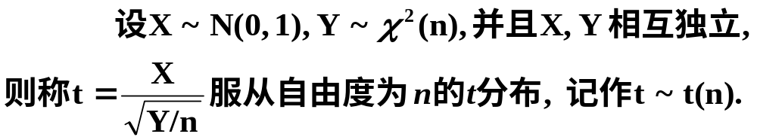
t分布
定义:
性质：当 n 足够大时，t 分布近似标准正态分布，所以n>30时，常用标准正态分布表示 t 分布.
f(x)
t分布的密度曲线:
X
特点: 关于y轴对称;随着自由度的逐渐增大,密度曲线逐
渐接近于标准正态密度曲线.

Slide 14
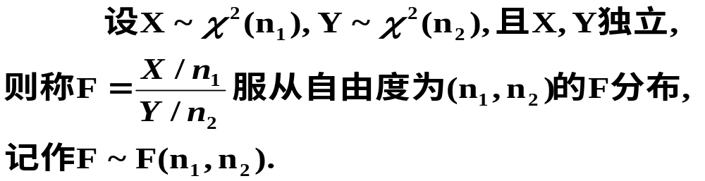
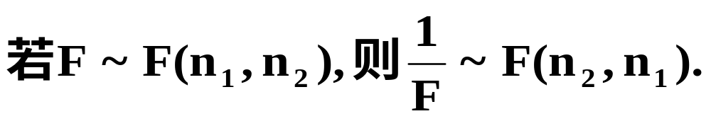
F 分布
定义:
性质:

Slide 15
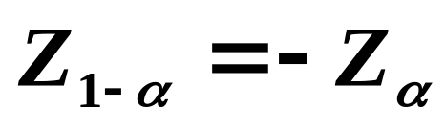
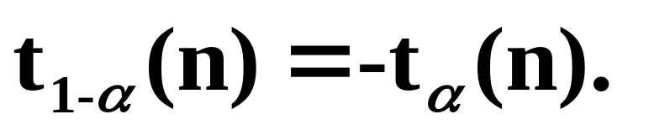
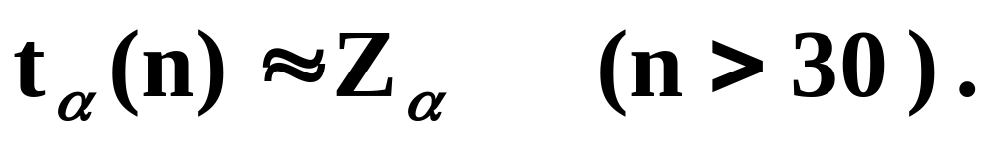
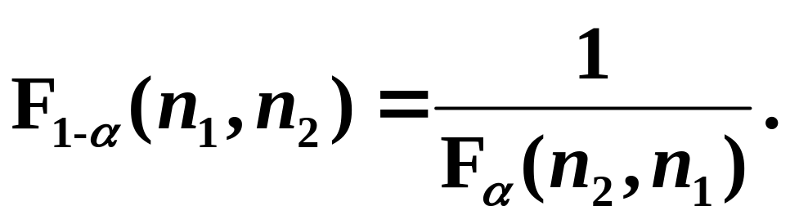
上α 分位点
定义: 设 α 满足 0 < α < 1 , 若x_{α}使 P( X≥ x_{α} )= α , 则称 x_{α} 为此概率分布的上α 分位点(上α 分位数).
性质:

Slide 16
§6.3 正态总体统计量的分布
单个正态总体的统计量的分布
两个正态总体的统计量的分布

Slide 17
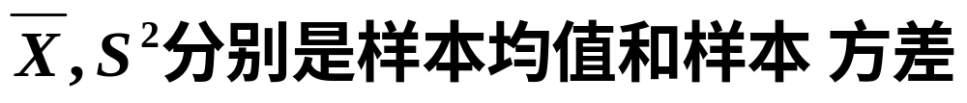
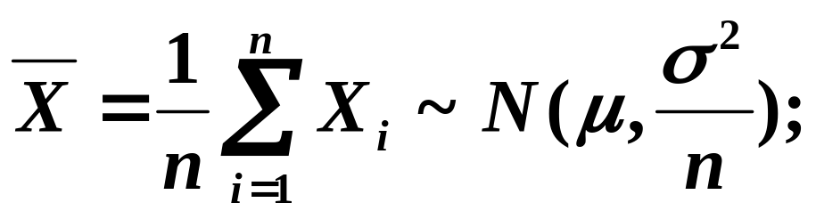
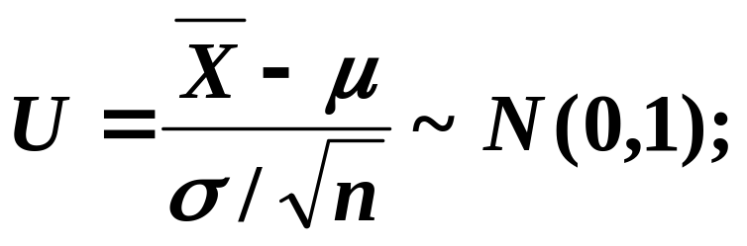
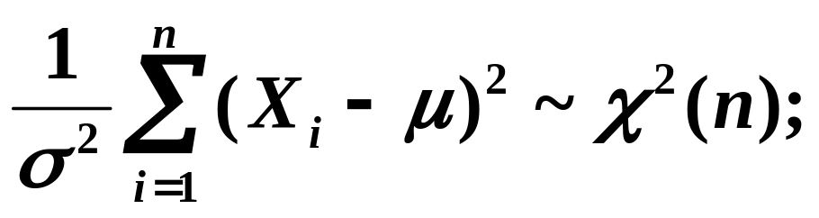
单个正态总体的统计量的分布
定理1
定理2
定理3

Slide 18

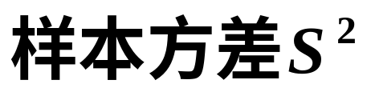

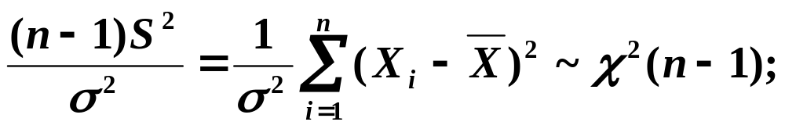
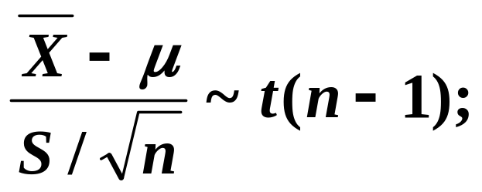
定理4
与
定理5

Slide 19
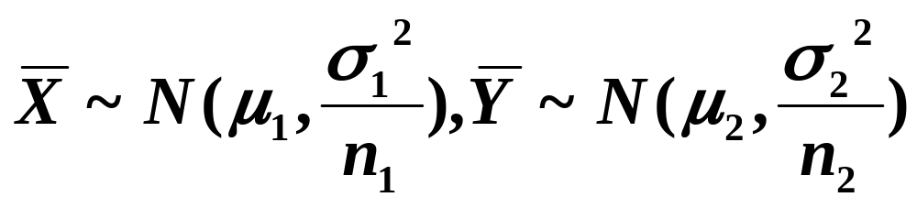
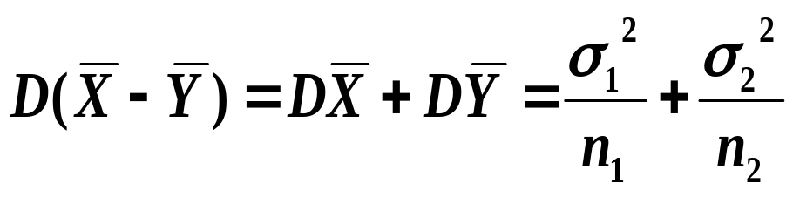
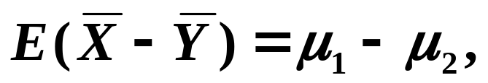
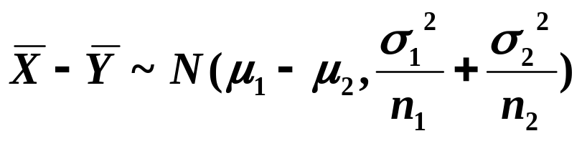
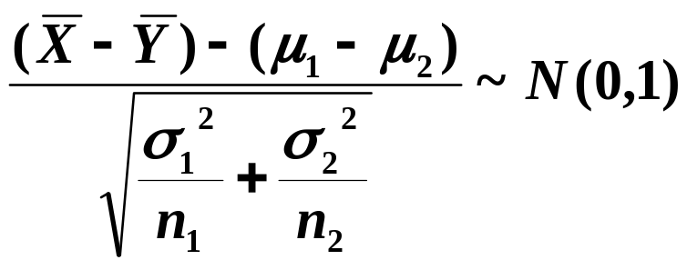

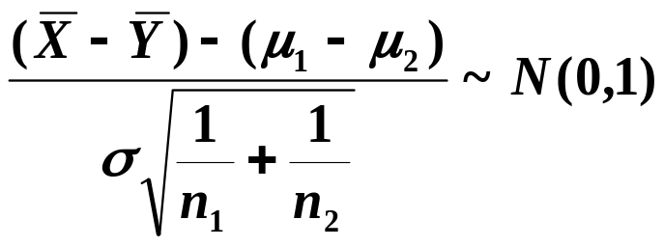
二. 两个正态总体的统计量的分布
设X~N(μ₁,σ₁²), Y~ N(μ₂,σ₂²), X,Y相互独立,

Slide 20
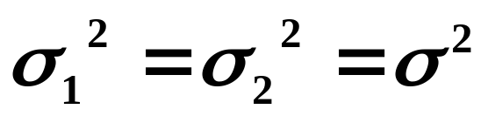
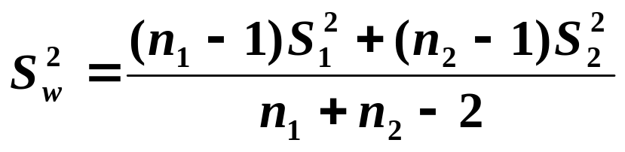
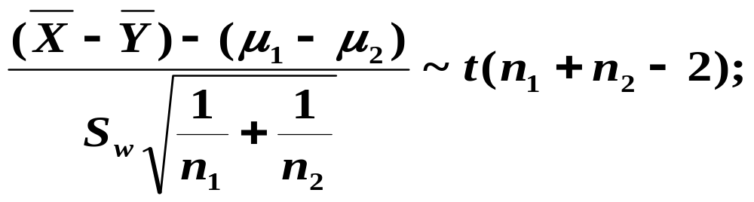
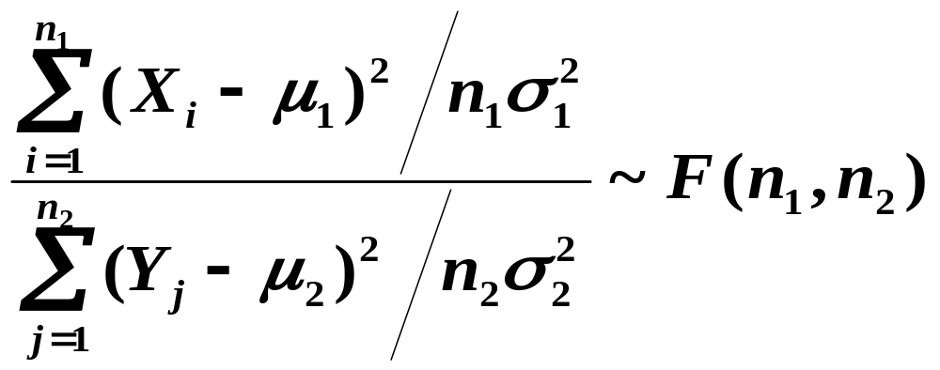
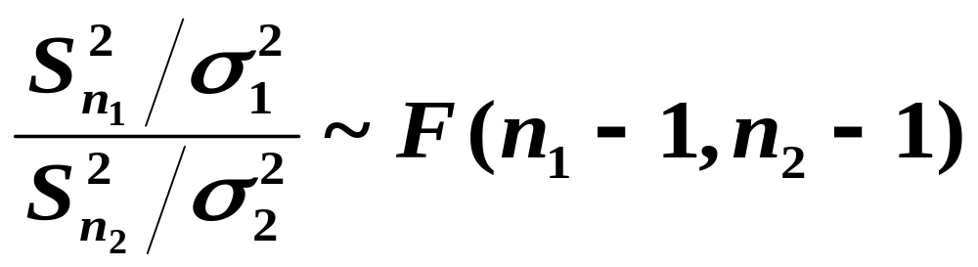
定理7 当
时, 令
定理8
定理9

Slide 21
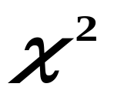
本章小结
1、理解总体、个体、简单随机样本和统计量的基本概念，掌握样本均值、样本方差及样本矩的计算.
2、掌握 分布、t分布和F分布的定义及性质，
掌握分位数的概念并会查表计算.
3、掌握正态总体的某些常用统计量的分布.

